Slide 1
Тригонометрические функции

Slide 2
Расшифруйте анаграммы
1) ПЕСЕТНЬ
2) АНСКЭОНПЕТ
3) МАОЛГИРФ

Slide 3
Определите вид функции и назовите ее свойства

Slide 4
Определите вид функции и назовите ее свойства

Slide 5
Определите вид функции и назовите ее свойства

Slide 6
Определите вид функции и назовите ее свойства

Slide 7
Найдите область определения функций: y=lg(3х²-15х) y=lg(16x²+4х)

Slide 8
МАТЕМАТИЧЕСКИЙ ДИКТАНТ
ВНИМАНИЕ!!!

Slide 9
Определите, какие из перечисленных точек принадлежат графику
функции у(х)= 10х+8
А(-1;2); В(1;18); С(0;18); Д(-1;-2).

Slide 10
Укажите промежутки монотонности и знакопостоянства, наибольшее и наименьшее значения функции
1

Slide 11
Какие элементарные функции вы знаете?
1) С……………………..я
2) П…………………….я
3) Л………………………я
4) Т……………………….е

Slide 12
Функция y=cosx и ее график

Slide 13
Косинус острого угла
Косинусом острого угла прямоугольного треугольника называется отношение прилежащего катета к гипотенузе.
cosα=b/c
cosβ=a/c
Рассмотрим прямоугольный треугольник
α
ГИПОТЕНУЗА
КАТЕТ
b
c
a
β
КАТЕТ

Slide 14
Косинус на тригонометрической окружности
Косинус любого угла на тригонометрической окружности есть абсцисса точки окружности и пересечения соответствующего радиуса
α
соsα

Slide 15
Четность функции косинус
cosα =cos(-α)
α
-α

Slide 16
Периодичность функции косинус
+
-
α
cosα
cos(α+2π)=cosα=cos(α-2π)

Slide 17
Функция у=сosx
Числовая функция, заданная формулой
у=cosx называется тригонометрической функцией косинус.
D(y)=(-∞;+∞)
Е(у)=[-1;+1]
Четная
Периодическая с периодом 2π
х | 0 | π/6 | π/4 | π/3 | π/2 | π | 3π/2 | 2π
cosx | 1 | √3/2 | √2/2 | 1/2 | 0 | -1 | 0 | 1

Slide 18
Косинусоида
Построим график функции у=cosx
y
1
1
π/2
π
0
π/2
π
2π
-1
1
0
3π/2
2π
x
3π/2
-1
-1

Slide 19
Функция y=sinx и ее график

Slide 20
Синус острого угла
Рассмотрим прямоугольный треугольник
Синусом острого угла прямоугольного треугольника называется отношение противолежащего катета к гипотенузе.
sinα=a/c
sinβ=b/c
α
КАТЕТ
гипотенуза
c
b
a
β
КАТЕТ

Slide 21
Синус на тригонометрической окружности
у
α
sinα
sin α=y
R
y
α
Линия синусов

Slide 22
Исследование функции синус на четность
sin(-α)=-sinα
функция
у= sinх нечетная
sinα
α
-α
-sinα

Slide 23
Периодичность функции синус
Рассмотрим угол α и его синус.
sin(α-2π)=sinα=sin(α+2π)
Функция y=sinx периодическая с наименьшим положительным периодом 2π.
sinα
α

Slide 24
Функция у=sinx
Числовая функция, заданная формулой
у=sinx называется тригонометрической функцией синус.
D(y)=(-∞;+∞)
Е(у)=[-1;+1]
Нечетная
Периодическая с периодом 2π
х | 0 | π/6 | π/4 | π/3 | π/2 | π | 3π/2 | 2π
sinx | 0 | 1/2 | √2/2 | √3/2 | 1 | 0 | -1 | 0

Slide 25
Постройте синусоиду
Проверка в графической программе

Slide 27
Тангенс и котангенс
Тангенсом острого угла прямоугольного треугольника называется отношение противолежащего катета к прилежащему катету.
tgα
Котангенсом острого угла прямоугольного треугольника называется отношение прилежащего катета к противолежащему катету.
ctgα

Slide 28
Тангенс и котангенс на тригонометрической окружности.
с
Линия котангенсов
Рассмотрим прямоугольный треугольник
tgα=t/R, R=1, tgα=t/1
tgα=t
Аналогично
сtgα=с
t
α
R
Линия тангенсов

Slide 29
Периодичность функций тангенс и котангенс.
ctgα
Прибавим к углу α угол π
Получим угол α+π тангенс и котангенс которого равны исходным.
π-период функций тангенс и котангенс
tgα
α

Slide 30
Свойства функций у=tgx и у=ctgx
1) D(y)=(-π/2; π/2)-tgx; D(y)=(0; π)-ctgx
2) E(y)=(-∞;+∞)
3) Функции нечетные.
4) Функции периодические с периодом π
5) Таблица значений функций у=tgx и у=ctgx
х | 0 | π/6 | π/4 | π/3 | π/2 | π | 3π/2 | 2π
tgx | 0 | 1/√3 | 1 | √3 | - | 0 | - | 0
ctgx | - | √3 | 1 | 1/√3 | 0 | - | 0 | -

Slide 31
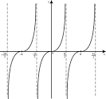
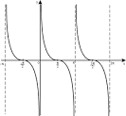
Тангенсоида и котангенсоида

Slide 32
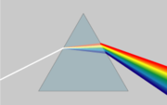

Теория радуги
Радуга возникает из-за того, что солнечный свет испытывает преломление в капельках воды, взвешенных в воздухе по закону преломления:
n₁ - показатель преломления первой среды
n₂ - показатель преломления второй среды
α-угол падения, β-угол преломления света
sin α / sin β = n₁ / n₂

Slide 33
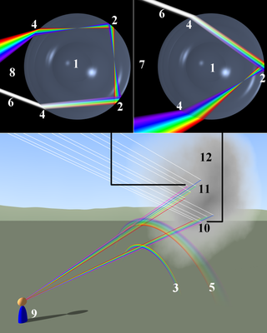
Схема образования
Радуги
1. Сферическая капля
2. Внутреннее отражение 3. Первичная радуга 4. Преломление 5. Вторичная радуга 6. Входящий луч света 7. Ход лучей при формировании первичной радуги 8. Ход лучей при формировании вторичной радуги 9. Наблюдатель 10-12. Область формирования радуги.

Slide 34
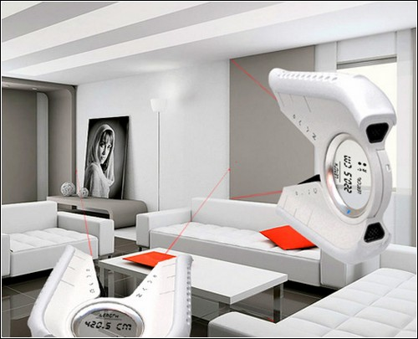
Лазерный измеритель
Не вставая с места, вы направляете один лазерный луч в первую точку, еще один – во вторую, а встроенная программа с помощью старой доброй тригонометрии рассчитывает расстояние между
двумя точками.

Slide 35
Гониометрия
Часть тригонометрии, которая изучает свойства тригонометрических функций и зависимости между ними, начали называть гониометрией (в переводе – наука об измерении углов, от греческого γωνια - угол, μετρεω- измеряю).

Slide 36



Термин гониометрия в последнее время употребляется в медицине и связан с измерениями углов и работой суставов

Slide 37
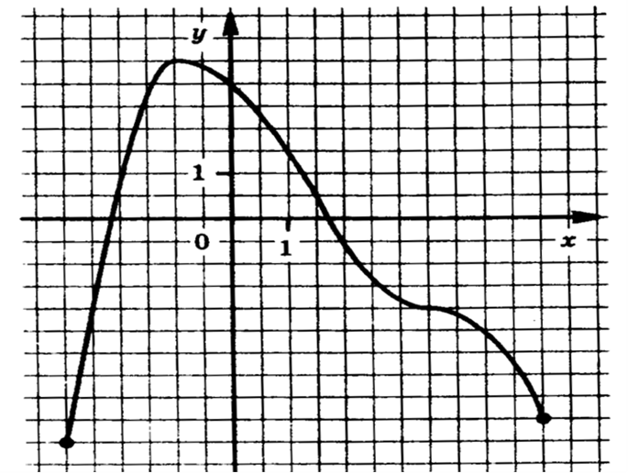
Домашнее задание
Знать понятия и свойства тригонометрических функций
Найдите по графику наименьшее и наибольшее значения функции, промежутки возрастания и убывания функции, при каких значениях х f(x) > 0.

